Slide 1

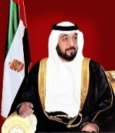
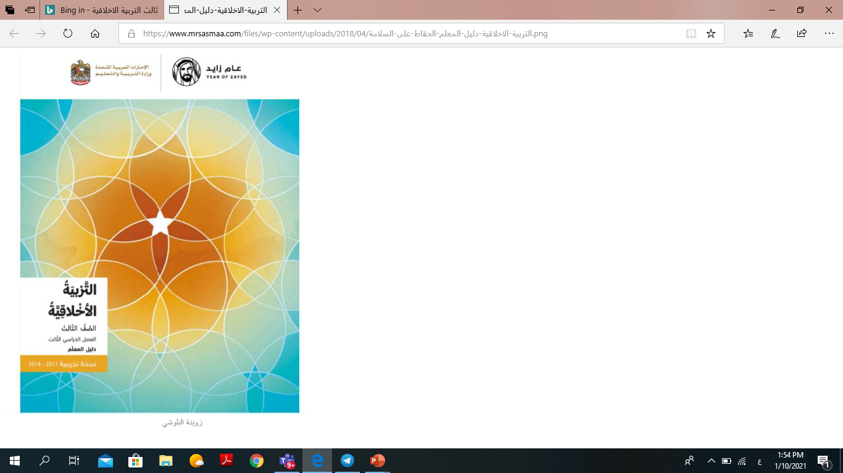

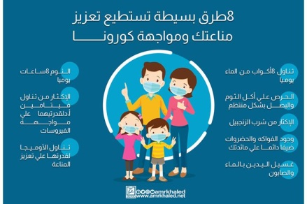
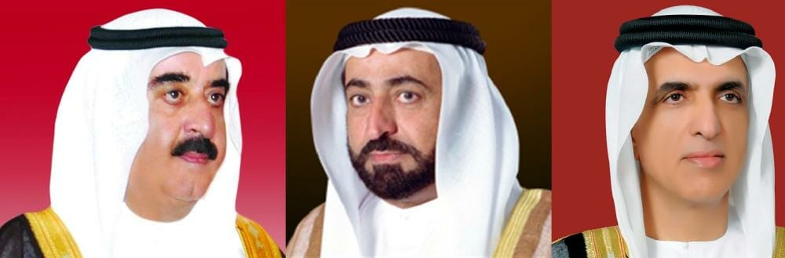
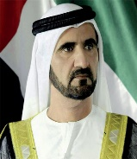









القوانين الصفية
اليوم : الاثنين الجميل
التاريخ:3-رجب-1442هجري
الموافق:15-2-2021
صفي الرائع: الثالث الأساسي
المادة : التربية الاخلاقية
المعلمة :خوله محمد

Slide 2




التقويم القبلي
استراتجية
نتذكر القواعد الخمس للحلقة الدائرية
01

Slide 3
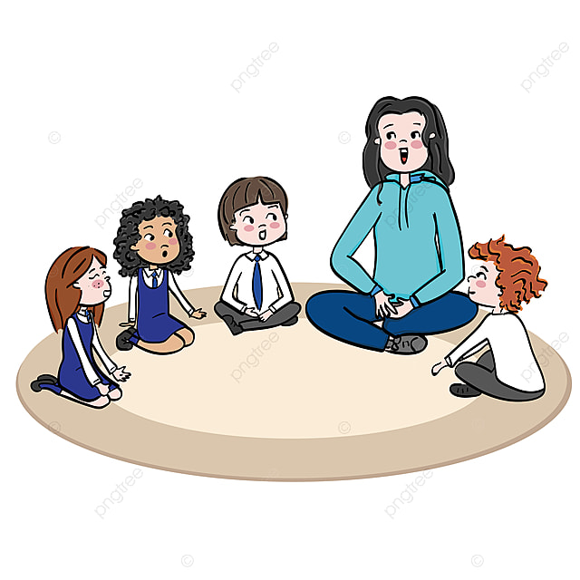
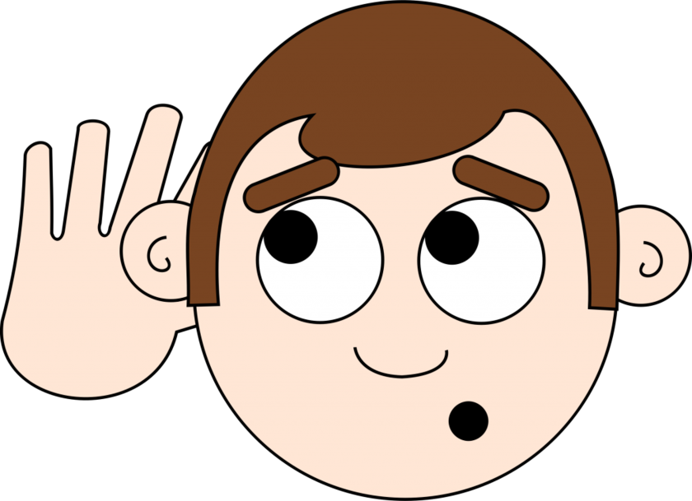

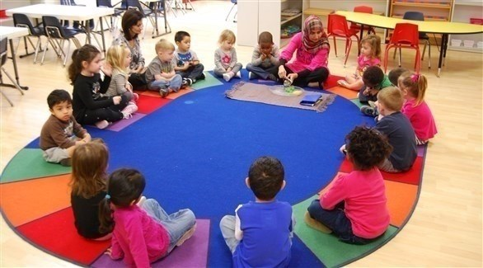


القواعد الخمس للحلقة الدائرية
2-عينان تنظران
1-أذنان تسمعان
5-فم مغلق
4-قدمان هادئتان
3-يدان ساكنتان

Slide 4

08
ش
سيرا لحصة الدرسية
07
سيرا لحصة الدرسية
سؤال التحدي
بطاقة الخروج +ا تفييم ذاتي
05
06
حل أنشطة الكتاب
مهمة أداء على البوابة
04
03
التهيئه الحافزة مناقشة وحل التمارين
العصف الذهني + التفكير الناقد
بطاقة الدخول للدرس ( لعبة التذكر)
01
02
فيديو تعليمي من منصة مدرستي

Slide 5
التهيئة الحافزة
استراتيجية أشاهد أدون أشارك
عرض فيديو
01

Slide 6
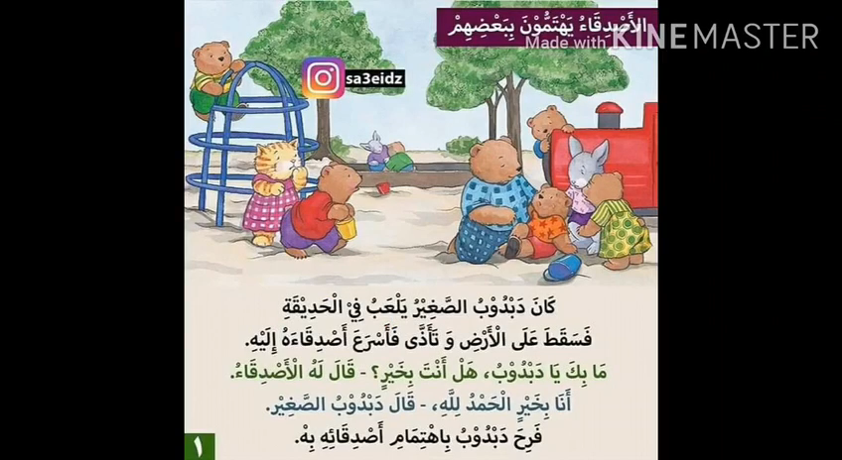
ندون في الدردشة

Slide 7
مناقشة الفيديو
أشارك
01

Slide 8
نكتشف عنوان الدرس
01
استراتيجية
الصندوق

Slide 9




عنوان درسنا لليوم موجود في واحد من الصناديق ابحث عنه:
1
2
حظاً أوفر في المرات القادمة
الثقافة
عنوان درسنا:
نحن نكترث لمشاعر الاخرين
3
وقت الحلقة الدائرية
4

Slide 10


Slide 11

الأهداف
1- أن يتعرف الطالب معنى أن يكون المرء مراعيا لشعور الآخرين وأن يبدي الإهتمام بأمر الآخرين
2- إظهار فهم أكبر لكيفية تأثير أفعالهم في مشاعر الآخرين من حولهم
فهم معنى مراعاة مشاعر الآخرين من حولهم

Slide 12
المفردات الجديدة للدرس:
احتوائي
التأكد من عدم شعور أحد بأنه مهمّش.

Slide 13
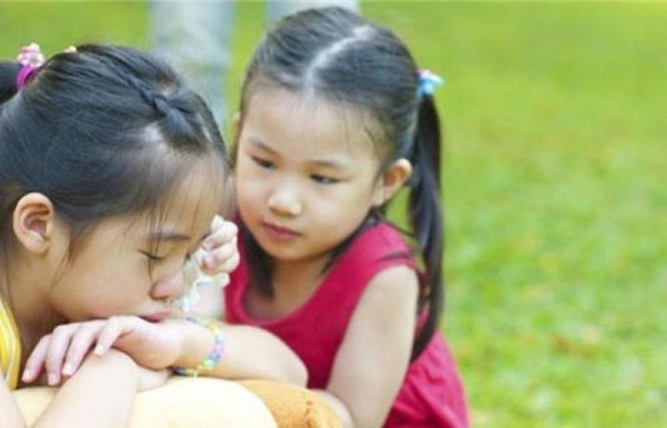
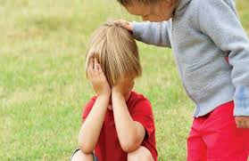
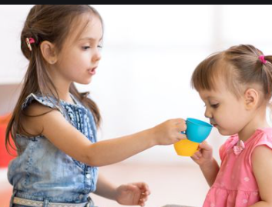
من خلال مشاهدة هذه الصورحاول التعرف أكثر على عنوان الدرس

Slide 14
نشاط تمهيدي
ص 42
01

Slide 15



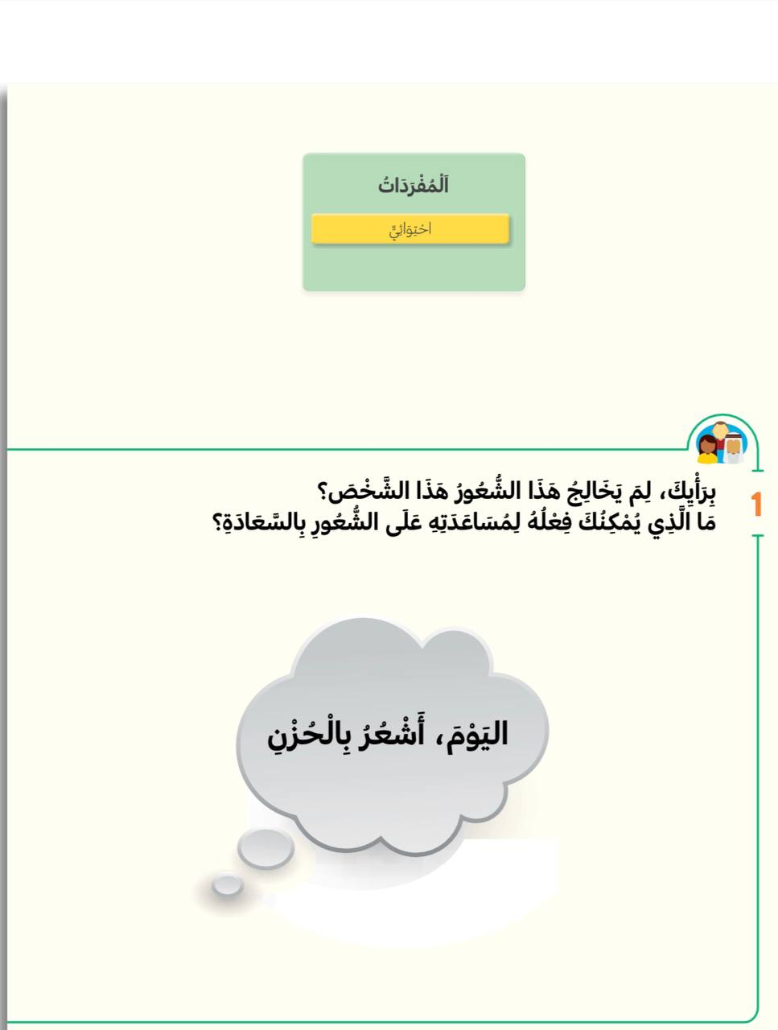
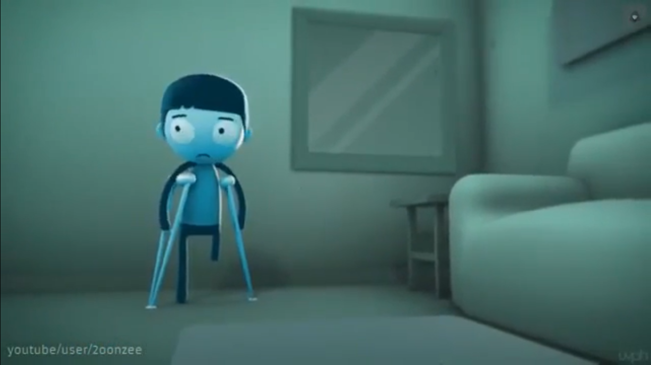

نشاط ص 42
فكر في طريقة ممكنة لتحسين شعور هذا الطفل؟

Slide 16
قصة الدرس
بسام لديه ما يقوله
ص43
01

Slide 17

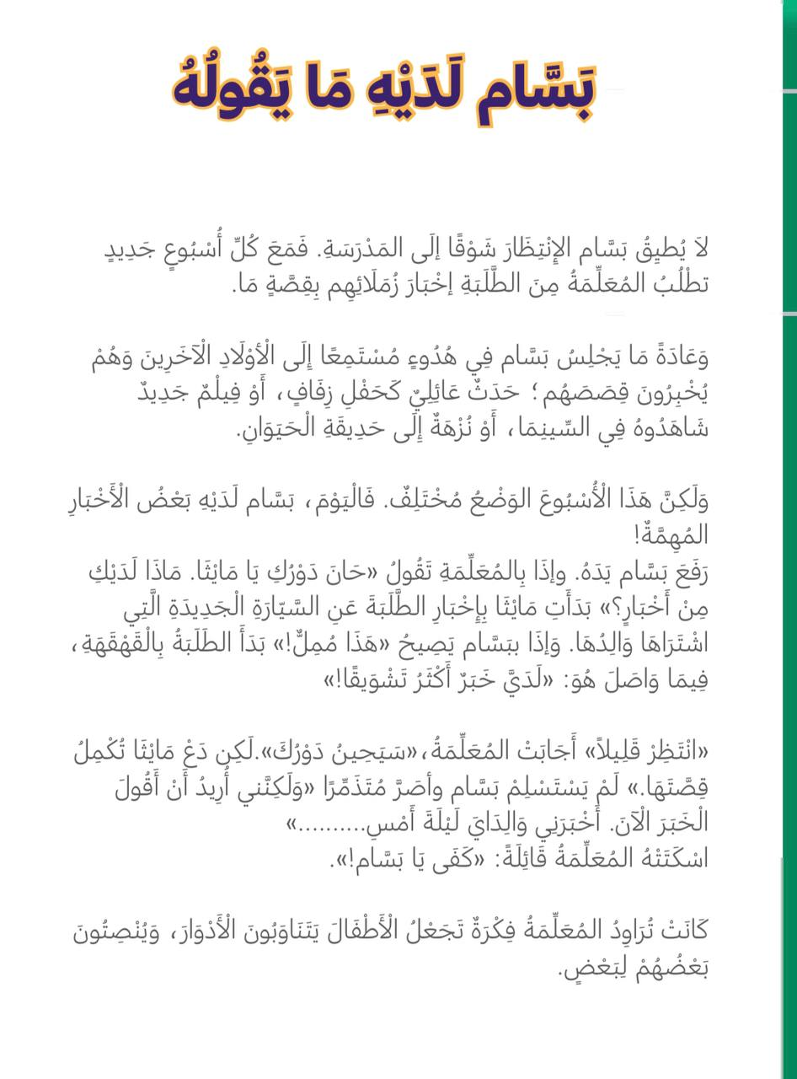
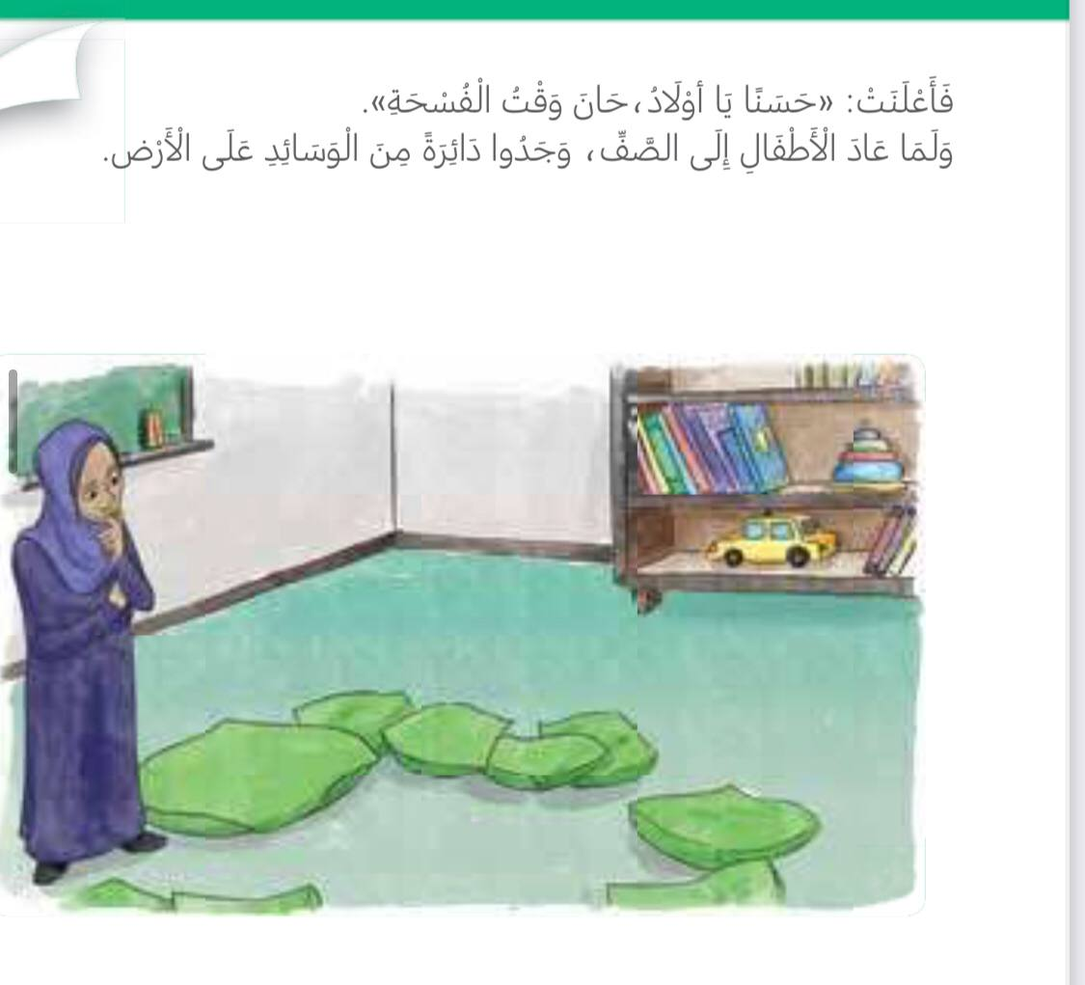
الكتاب ص 43

Slide 18
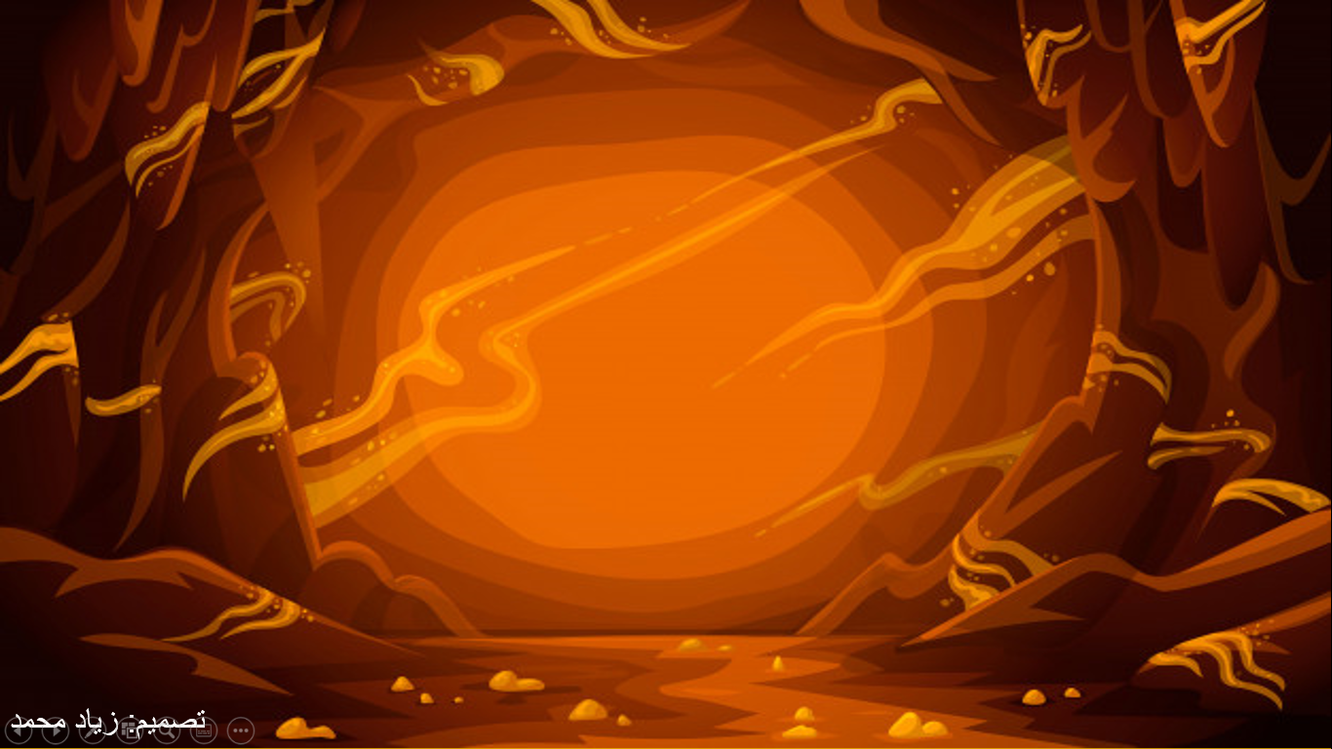


التقييم البنائي
كنوز المعارف
ابدأ

Slide 19

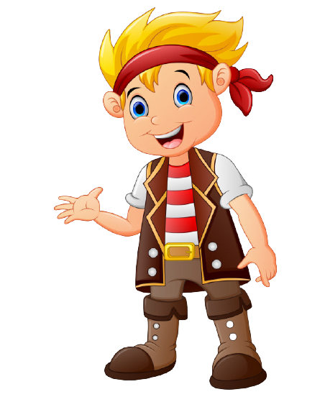


التالي
تطلب المعلمة من الطلبة كل أسبوع
انتهى الوقت!
قصة
مسابقة
لعبة
ابدأ الوقت

Slide 20

التالي
لدى بسام هذا الأسبوع في قصته
انتهى الوقت!
حديقة الحيوان
فيلم الجديد
أخبار مهمة
ابدأ الوقت

Slide 21

التالي
تصرف بسام مع الطلبة
انتهى الوقت!
لبق
غير لبق
باهتمام
ابدأ الوقت

Slide 22
التالي
شعور مايثا عندما لم يدعها بسام
تكمل دورها....
انتهى الوقت!
الارتباك
السعادة
الاحترام
ابدأ الوقت

Slide 23
التالي
نستفيد من قصة بسام لديه ما يقوله
يجب علينا الاهتمام...
انتهى الوقت!
بأوراق الاخرين
بألعاب الاخرين
بمشاعر الاخرين
ابدأ الوقت

Slide 24
التالي
توجد دائرة من الوسائد على الأرض..
انتهى الوقت!
الأكل
المشاركة والمنافسة
اللعب
ابدأ الوقت

Slide 25
مهارات القرن 21
التفكير الناقد
01

Slide 26
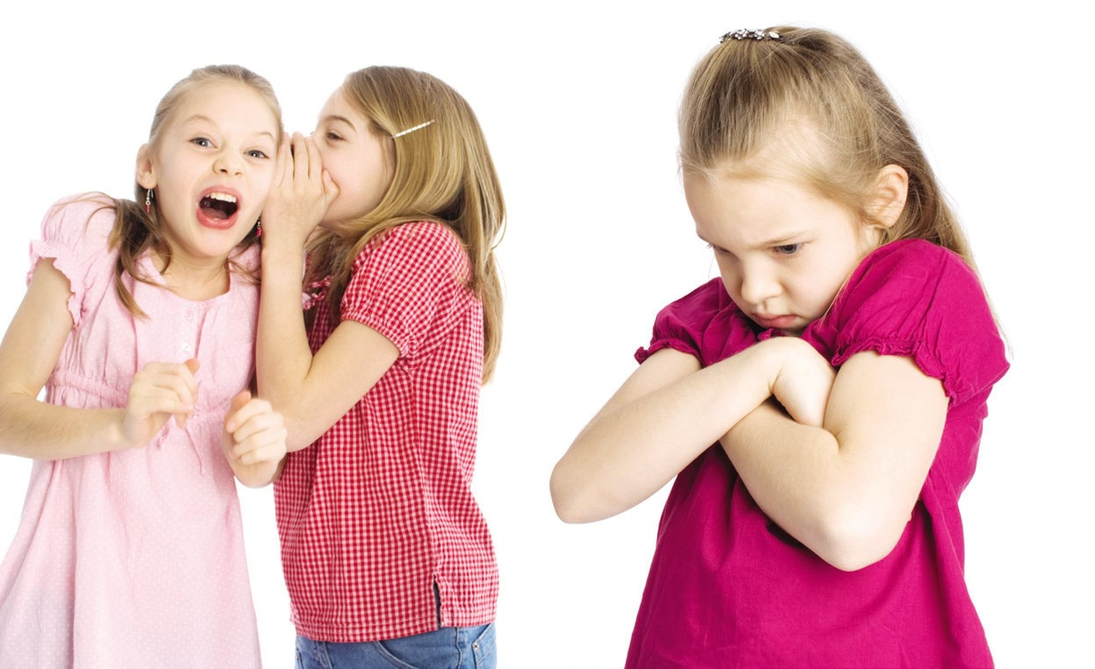

" انتقد التصرف ؟"

Slide 27
نشاهد الموقف
المعبر عن مراعاة مشاعر الاخرين
01

Slide 28
فيديو في الرابط
https://www.youtube.com/watch?v=R3m9cX4F6yQ

Slide 29



التقويم المرحلي
أربح نقاط الكأس
01

Slide 30




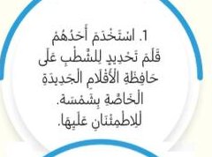
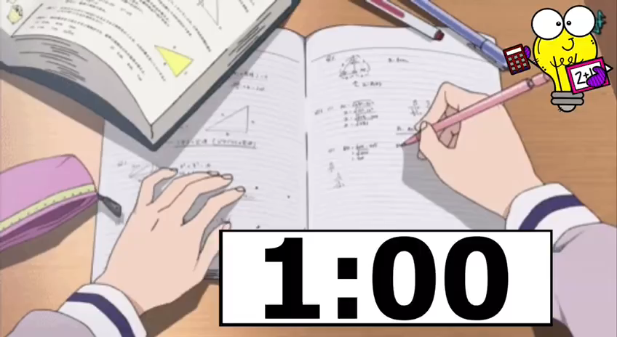

الاحترام
الاستياء
الامتنان
السؤال

Slide 31
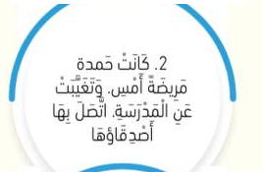
الوحدة
الغضب
التقدير والامتنان
السؤال

Slide 32
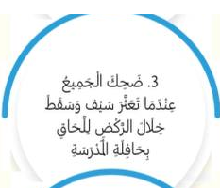
الحزن
الحب
التقدير
السؤال

Slide 33
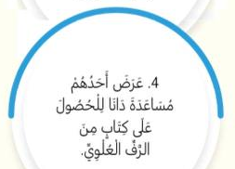
الوحدة
السعادة
الاستياء
السؤال

Slide 34
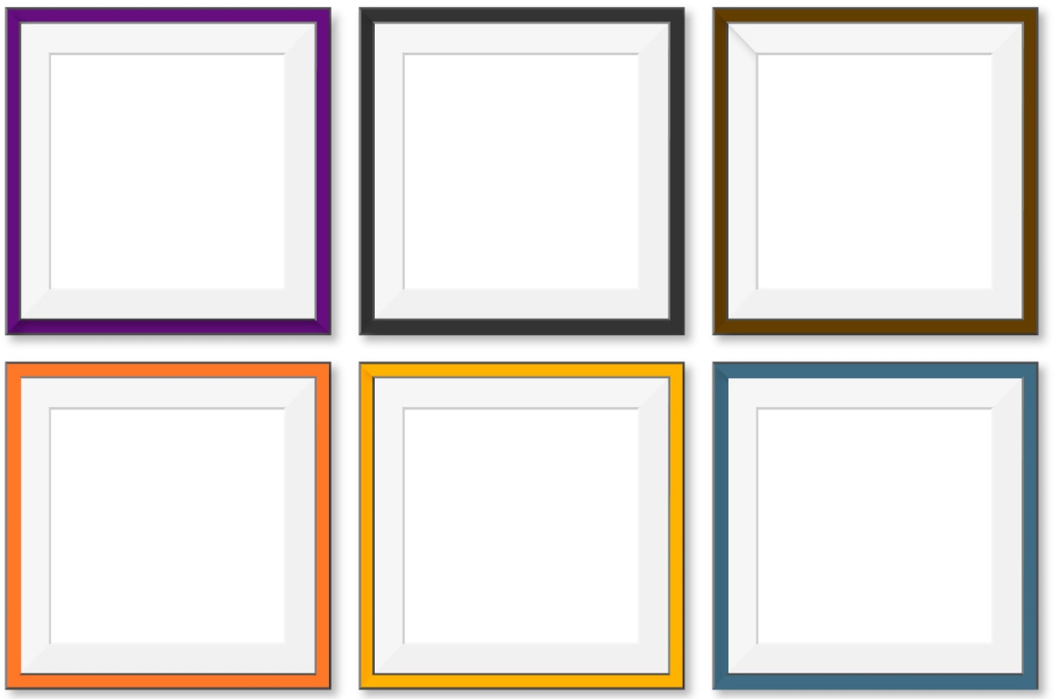
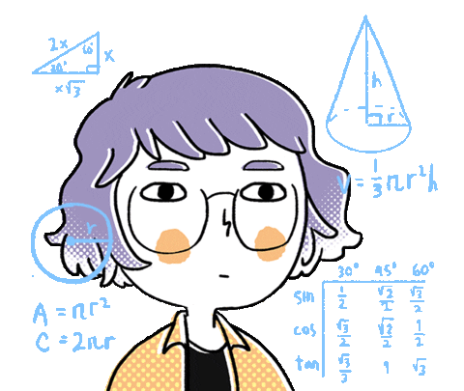


Slide 35
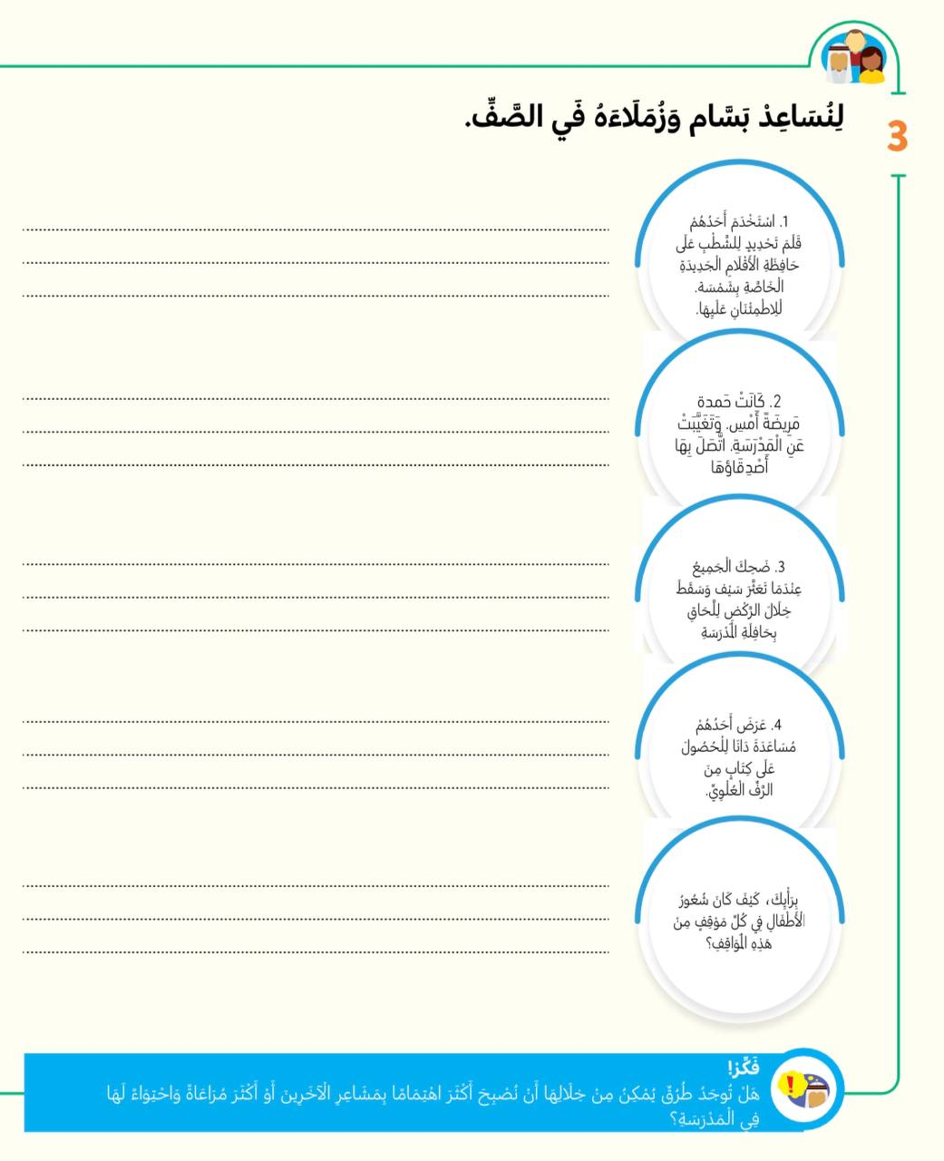

Slide 36
التقويم الختامي
النضج الالكتروني
من خلال تطبيق
worldwall
01
https://wordwall.net/ar/resource/4167957

Slide 37
نطبق ما تعلمنا
الكتاب
01

Slide 38
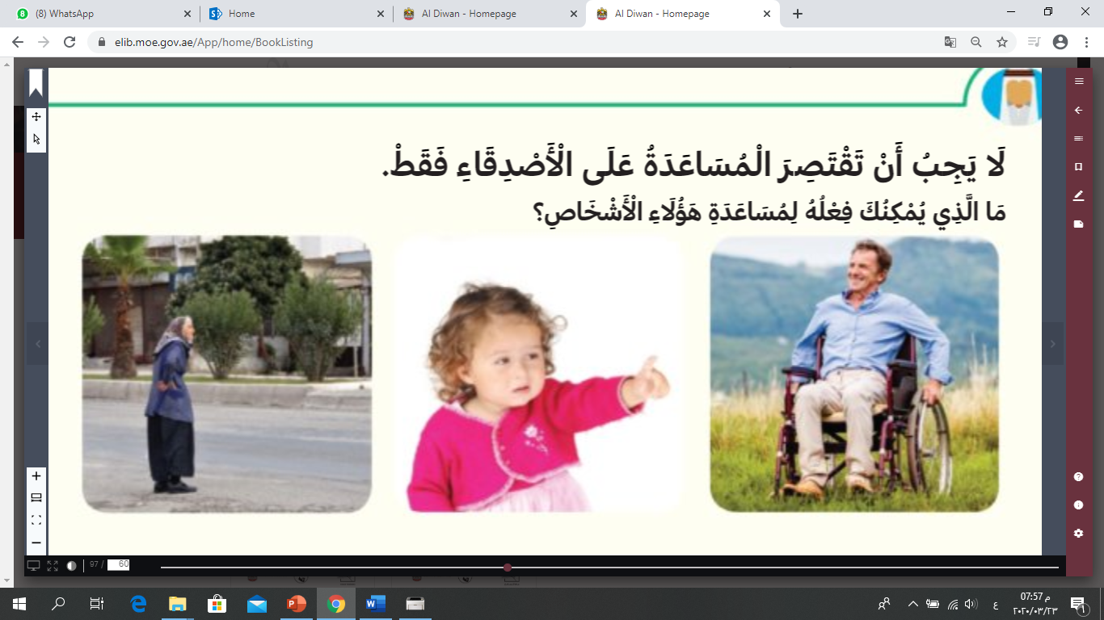
اشراكهم في الألعاب و الأنشطة.
الدفاع عنهم اذا تعرضوا
للسخرية أو الأذى.

Slide 39
اشراكهم في الألعاب المسلية.
التأكد من سلامتهم عن انشغال والدتك.

Slide 40
زيارة الأجداد بانتظام.
التحدث معهم و الإنصات لهم و عدم التذمر.
مساعدتهم في الأعمال.

Slide 41
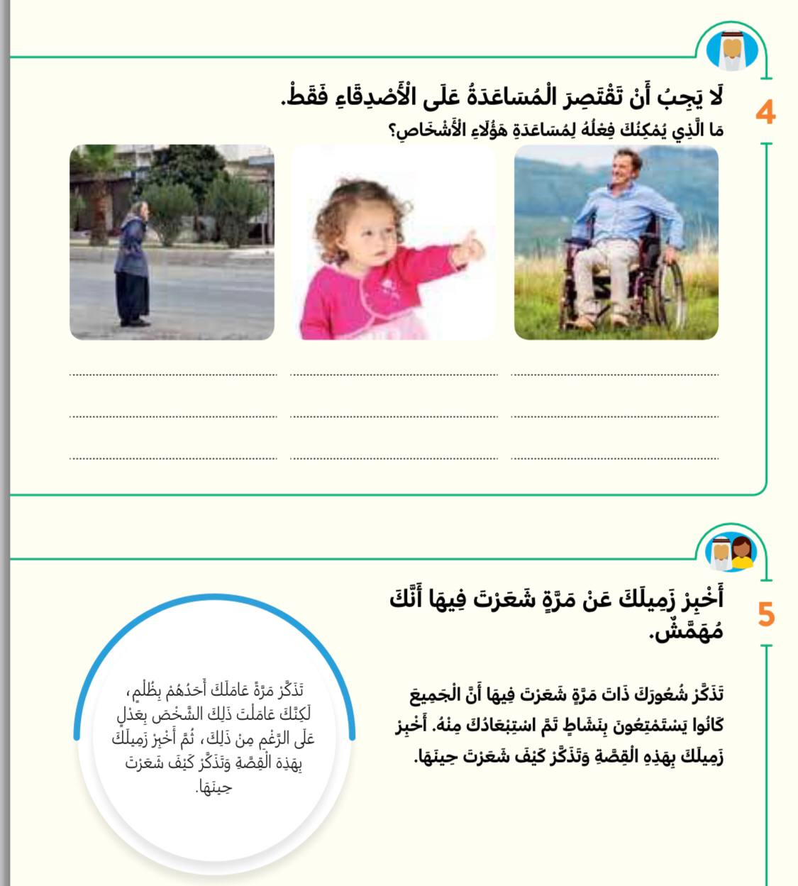
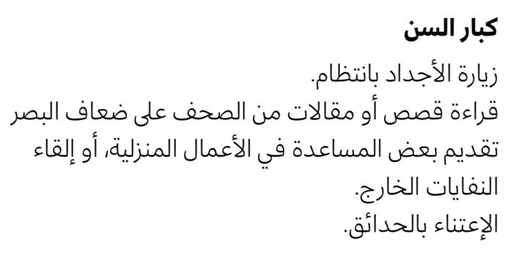

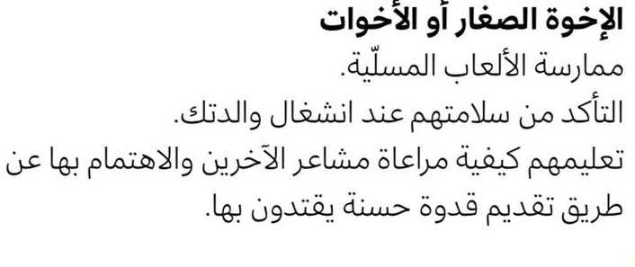
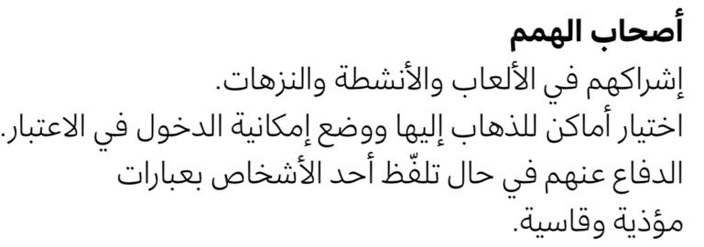


Slide 42
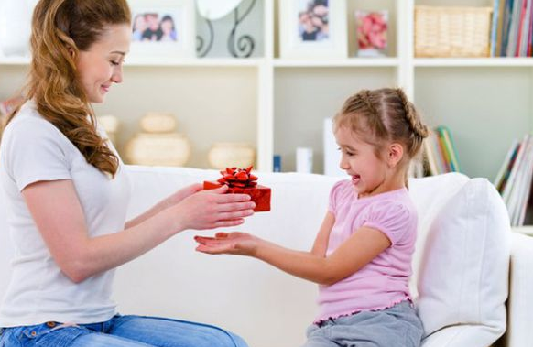
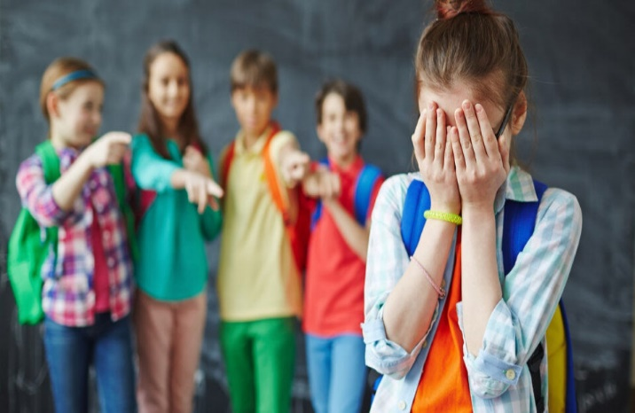
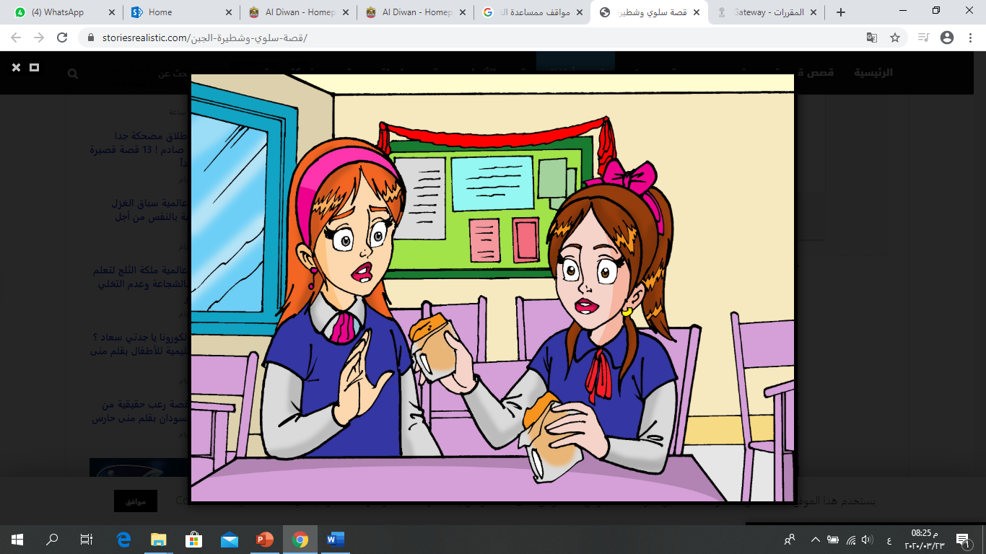
الشعور | الرقم
السعادة والامتنان | 1
الحب و السعادة | 2
الاستياء و الحزن | 3

Slide 43
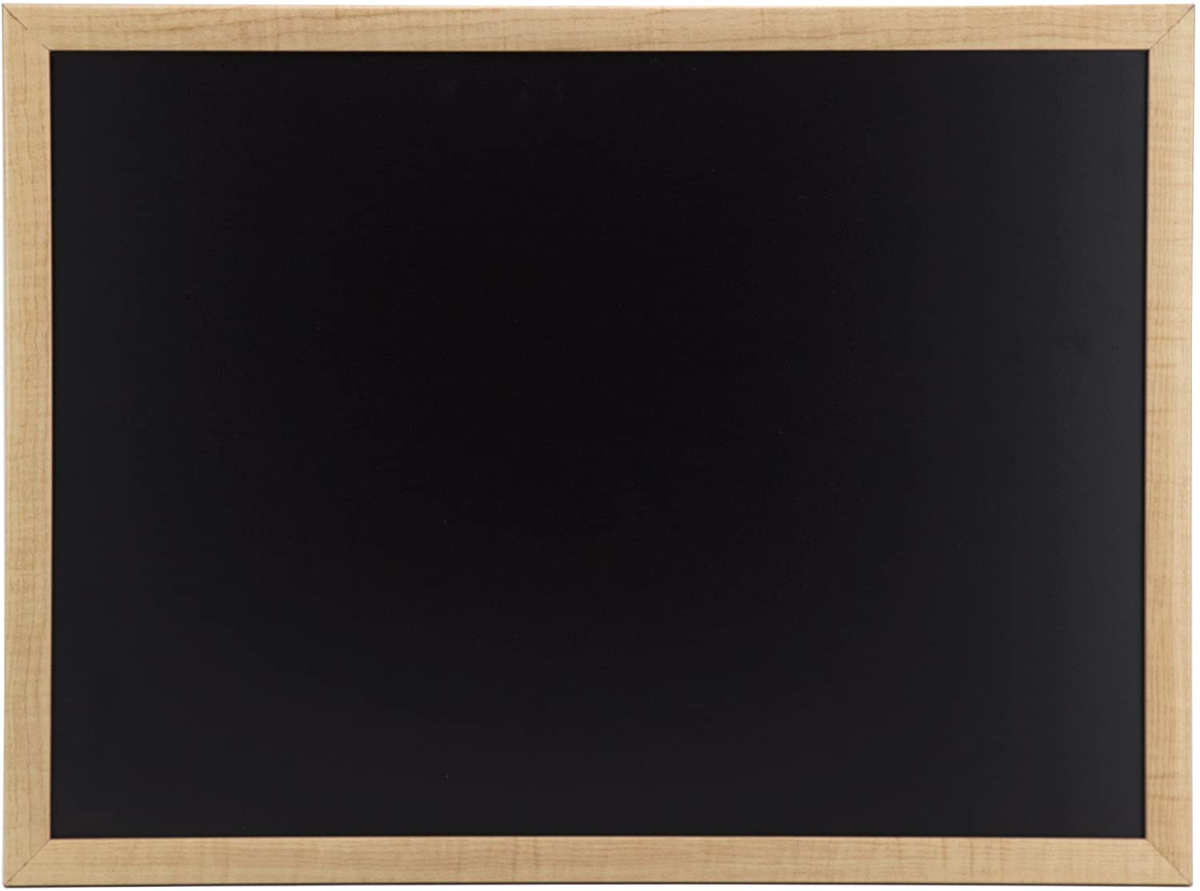

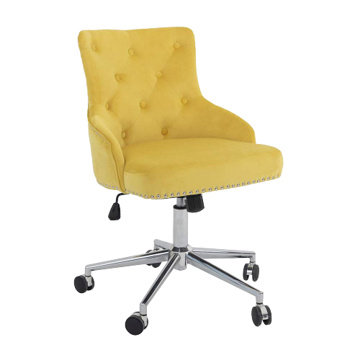
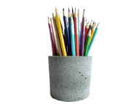


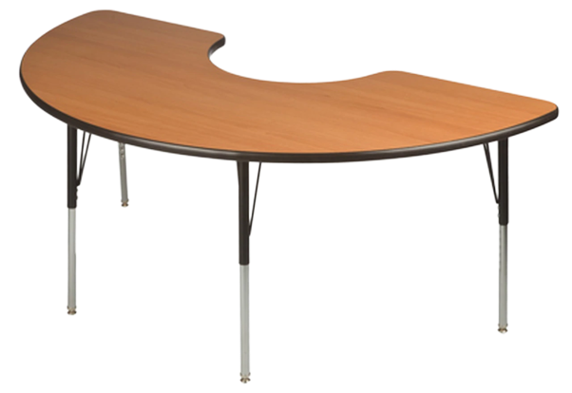


بطاقة الخروج
البوابة الذكية

Slide 44

شكراً لكم
أراكم في الحصة القادمة

